Slide 1


Slide 2
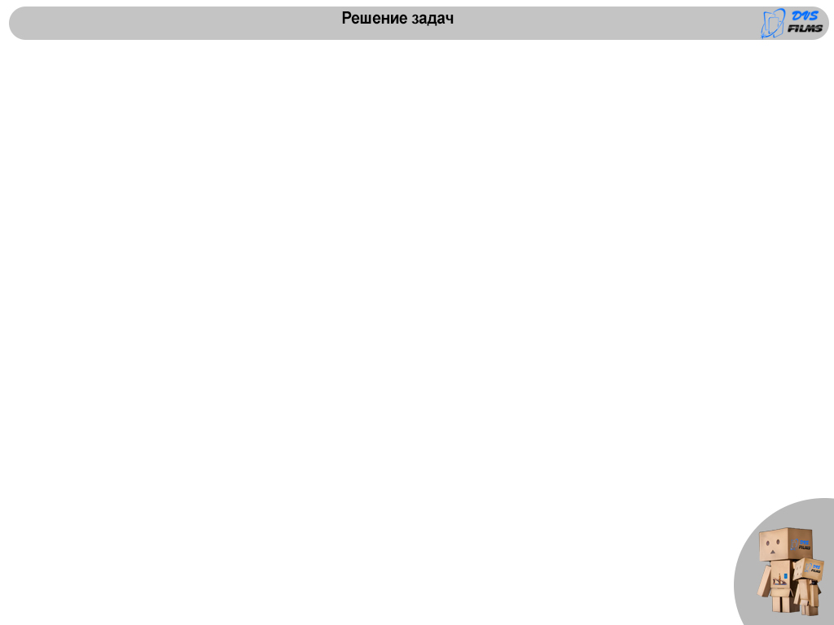
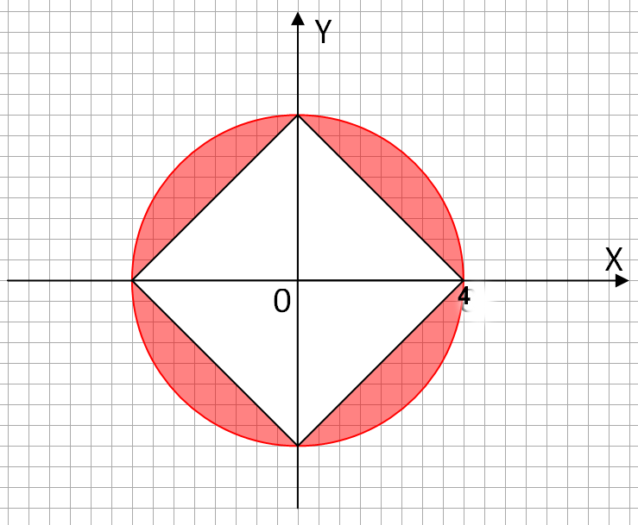
Составьте программу, определяющую для точки с заданными координатами (X,Y), принадлежит ли она закрашенной области.

Slide 3
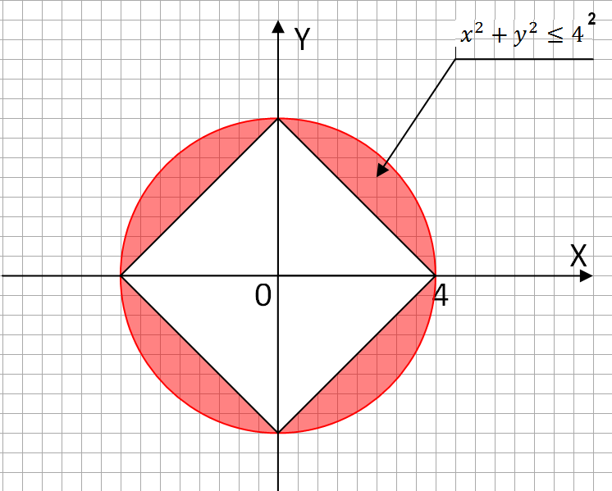

Slide 4
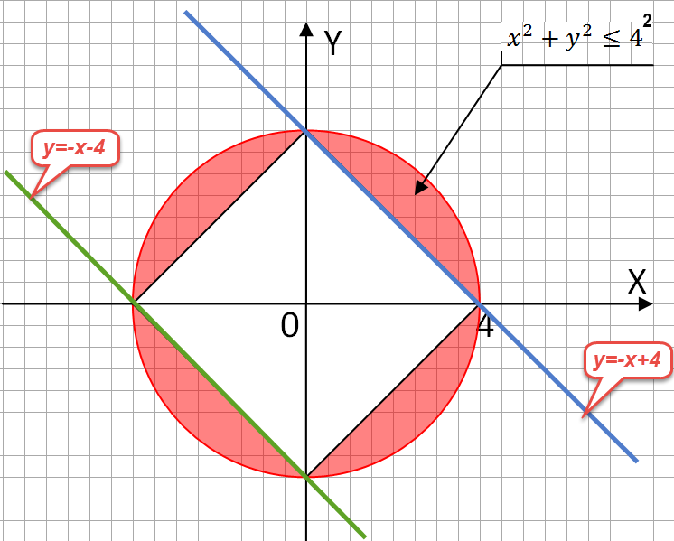

Slide 5
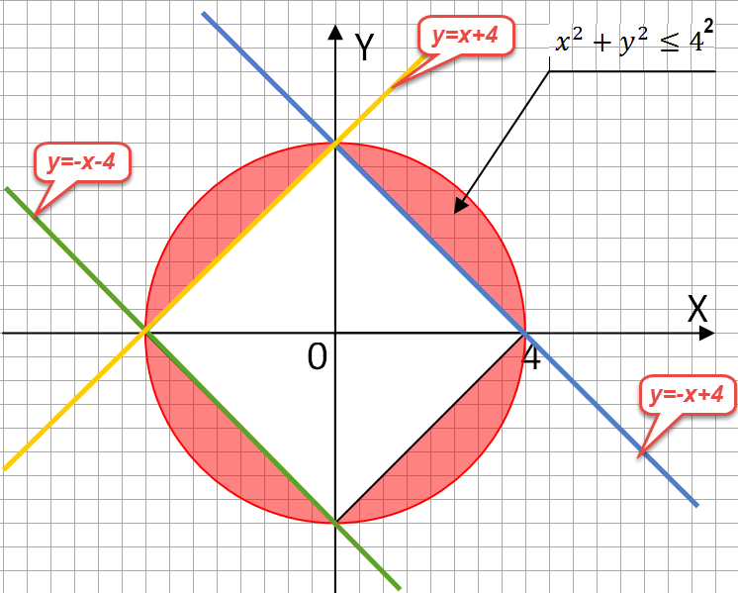

Slide 6
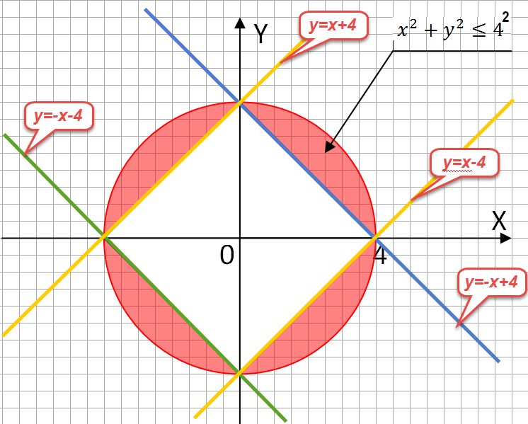

Slide 7
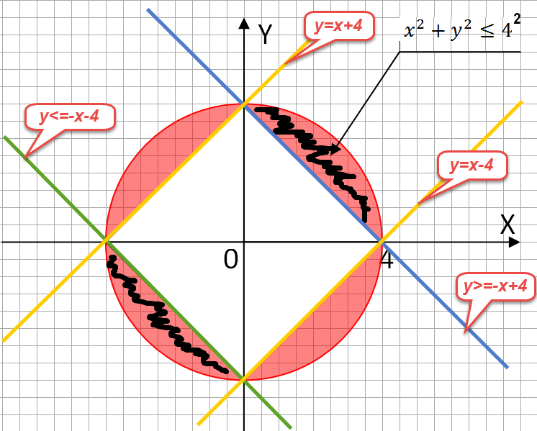

Slide 8
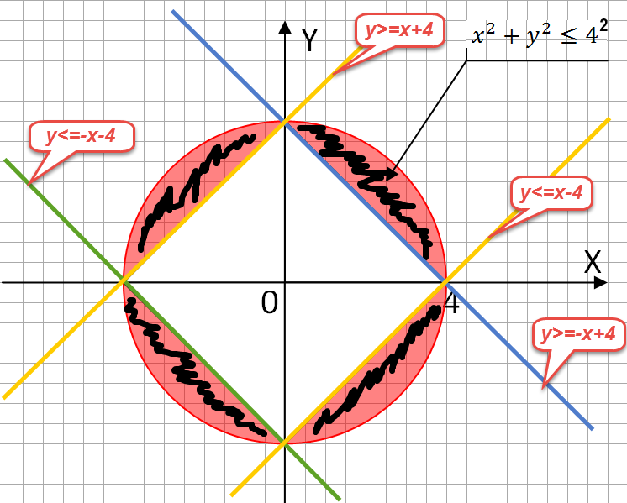

Slide 9
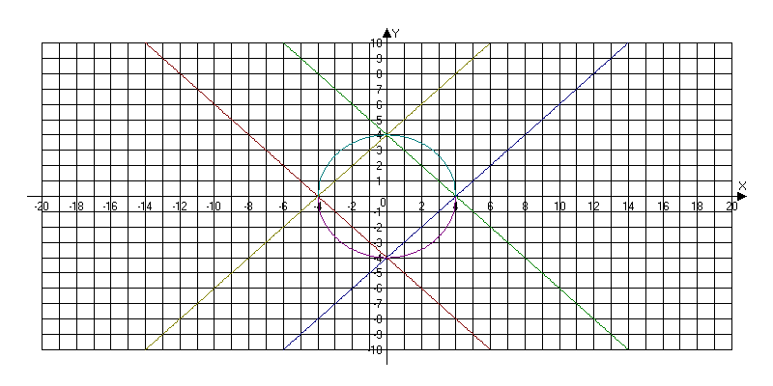
var x,y: real;
begin
readln(x,y);
if (x*x+y*y<=16)and((y<=x-4)or(y>=-x+4)or(y<=-x-4)or(y>=x+4)) then
write(‘Принадлежит’)
else
write(‘Не принадлежит');
end.

Slide 10
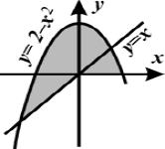
2. Требуется написать программу, которая вводит с клавиатуры координаты точки на плоскости (x, y – действительные числа) и определяет принадлежность точки заштрихованной области, включая ее границы.
var x,y: real;
begin
readln(x,y);
if (y <=2-x*x) and ((y>=x) or (y>=0)) then
write('принадлежит')
else
write('не принадлежит')
end.

Slide 11
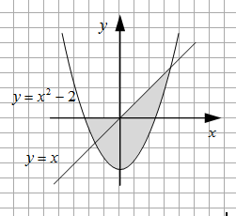
3. Требуется написать программу, которая вводит с клавиатуры координаты точки на плоскости (x, y – действительные числа) и определяет принадлежность точки заштрихованной области, включая ее границы.
var x,y: real;
begin
readln(x,y);
if (y >=x*x-2) and ((y<=x) or (y<=0)) then
write('принадлежит')
else
write('не принадлежит')
end.

Slide 12
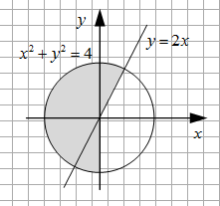
4. Требуется написать программу, которая вводит с клавиатуры координаты точки на плоскости (x, y – действительные числа) и определяет принадлежность точки заштрихованной области, включая ее границы.
var x,y: real;
begin
readln(x,y);
if (x*x+y*y<=16) and ((y>=2*x) or (x<=0)) then
write('принадлежит')
else
write('не принадлежит')
end.

Slide 13
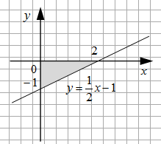
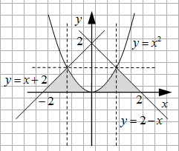
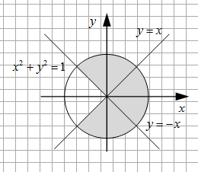
5. Требуется написать программу, которая вводит с клавиатуры координаты точки на плоскости (x, y – действительные числа) и определяет принадлежность точки заштрихованной области, включая ее границы.
Б
В
А

Slide 14
